Slide 1
がん遺伝子検査とは Part2
臨床検査科 波多野妃南

Slide 2

本日のおはなし
・遺伝子とがんについて
・遺伝子検査について
・コンパニオン診断、分子標的薬について
・がん遺伝子検査の利点と欠点

Slide 3
本日のおはなし
・遺伝子とがんについて
・遺伝子検査について
・コンパニオン診断、分子標的薬について
・がん遺伝子検査の利点と欠点

Slide 4
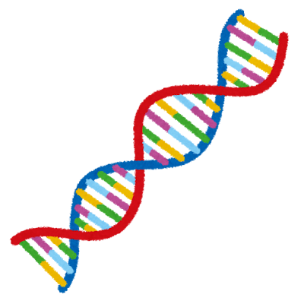



遺伝子とがん
〈ドライバー遺伝子〉
がん細胞の発生、増殖に直接な原因となる遺伝子変異
がん遺伝子
細胞のがん化へのアクセルの役割
均衡が崩れる
がん化へ
がん抑制遺伝子
細胞のがん化へのブレーキの役割
Notes:
まず、遺伝子とがんにはどんな関係があるのか軽く説明していきます。
がんはいくつもの遺伝子異常が積み重なることで発症するといわれています。その遺伝子変異のことをドライバー遺伝子といいます。
実はがん細胞は日々体内で作られているのですが、アクセルの役割をはたすがん遺伝子とブレーキの役割を果たすがん抑制遺伝子によって調節され
がん細胞のアクセルが全開になりすぎたり、ブレーキが効かなかったり、ふたつのバランスが崩れることでがん化します。

Slide 5
遺伝子とがん
〈ドライバー遺伝子〉
がん細胞の発生、増殖に直接な原因となる遺伝子変異
遺伝子変異にも様々な種類がある
（EGFR遺伝子、KRAS遺伝子、ALK癒合遺伝子など）
遺伝子検査で変異が特定できる
Notes:
がんが発生する原因となる遺伝子変異には様々な種類があります。
具体的には、EGFR遺伝子、KRAS遺伝子などです。
どんな遺伝子変異が起きているのかを特定するのが私たちが行っている遺伝子検査です。

Slide 6
本日のおはなし
・遺伝子とがんについて
・遺伝子検査について
・コンパニオン診断、分子標的薬について
・がん遺伝子検査の利点と欠点

Slide 7
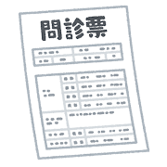
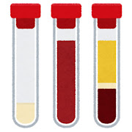
遺伝子検査の流れ
がんを見つける検査
問診
画像検査
組織検査
治療開始
●
●
●
●
●
●
採血検査
細胞検査
遺伝子検査
がんの確定診断
Notes:
まず、検査のおおまかな流れを説明していきます。

Slide 8
遺伝子検査の流れ
がんを見つける検査
問診
画像検査
組織検査
治療開始
●
●
●
●
●
●
採血検査
細胞検査
遺伝子検査
がんの確定診断
Notes:
まず、検査のおおまかな流れを説明していきます。

Slide 9

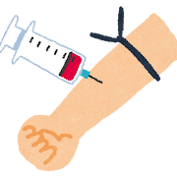

遺伝子検査の流れ
画像検査
X線検査
CT検査
MRI検査
採血
腫瘍マーカー
細胞検査
喀痰細胞診
胸水細胞診
様々な検査からがんを見つける
Notes:
まず原因となる遺伝子変異をどうやって見つけていくのか説明していきます。
このように、画像検査、血液検査、喀痰や胸水などの細胞検査など、様々な検査をしてがん細胞がみつかるまたはがんとは言い切れないけど、がんの可能性が高い患者さんを見つけ出します。

Slide 10
遺伝子検査の流れ
がんを見つける検査
問診
画像検査
組織検査
治療開始
●
●
●
●
●
●
採血検査
細胞検査
遺伝子検査
がんの確定診断
Notes:
まず、検査のおおまかな流れを説明していきます。

Slide 11

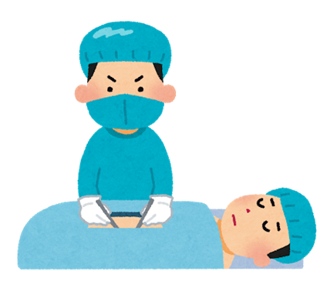
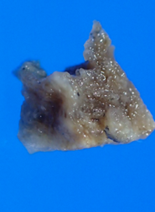
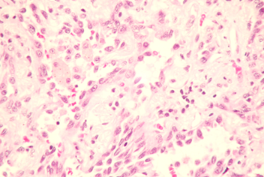
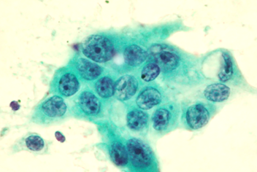
遺伝子検査の流れ
内視鏡
手術
組織
細胞
がん細胞を採取する
Notes:
次に内視鏡や手術をしてがんの組織を採取していきます。
ここで採取された検体を用いて、がんの確定診断や遺伝子検査を行います。

Slide 12
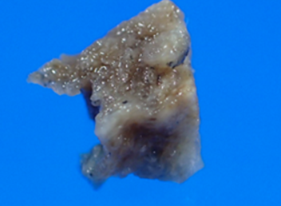
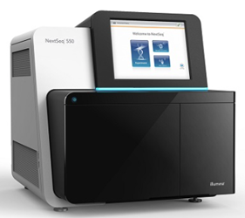
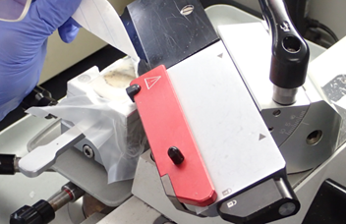
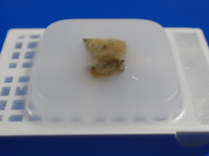
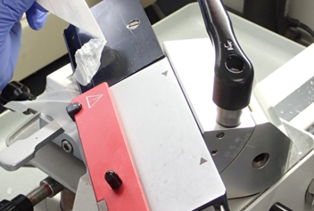
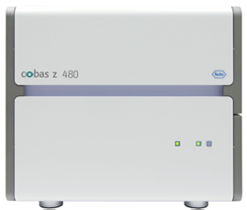
遺伝子検査の流れ
遺伝子検査用に
がん細胞を削り出す
顕微鏡標本を作製
遺伝情報を解析する
Notes:
では具体的にどうやって遺伝子検査をしているのか軽く説明していきます。

Slide 13
解析した遺伝情報は何に役立つのか
〈コンパニオン診断〉
特定の遺伝子変異に対して効果がある分子標的薬の対象か調べる。
〈がんの診断〉
主に血液のがん（白血病など）で、病気の原因となる遺伝子変異を特定することで診断が確定する。
〈副作用がでやすいか〉
体質によって重い副作用が出る抗がん剤を使う際に血液検査に
よって調べる。

Slide 14
本日のおはなし
・遺伝子とがんについて
・遺伝子検査について
・コンパニオン診断、分子標的薬について
・がん遺伝子検査の利点と欠点

Slide 15


コンパニオン診断とは
特定の治療薬が患者に効果的かどうかを事前に判断するための検査
がん細胞
EGFR遺伝子
KRAS遺伝子
ALK癒合遺伝子
分子標的薬
薬A
薬B
薬C

Slide 16

分子標的薬とは
ヤーー！！
がん細胞
分子標的薬
がん細胞がもつ特定の遺伝子やタンパク質を狙って作用する薬

Slide 17
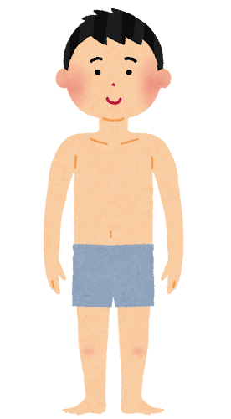

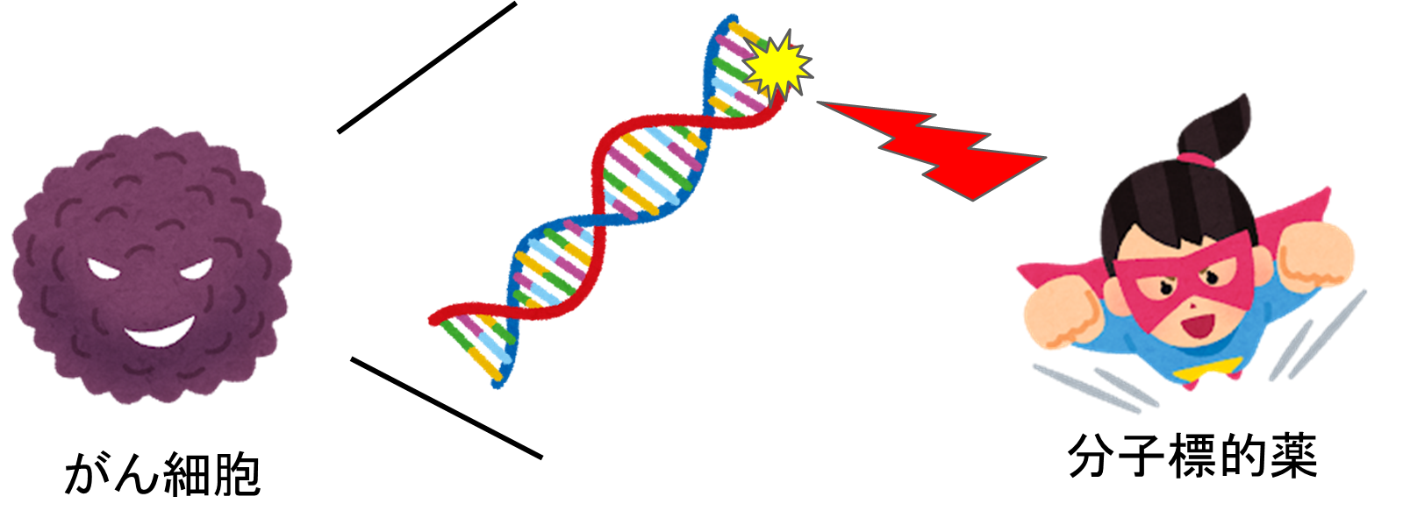
分子標的薬と抗がん剤の違い
分子標的薬
抗がん剤
・がん細胞の特定の遺伝子を狙い撃ちする
・正常の細胞への影響が少ない
・特定の遺伝子変異がある場合に効果がある
・分裂の早い細胞を無差別に攻撃する
・正常細胞への影響が大きい
・多くの種類のがんに幅広く使用できる

Slide 18
分子標的薬の利点
①がん細胞だけを狙う
②副作用が少ない
③特定のがんに高い効果を発揮
④新しい治療の選択肢として期待される
Notes:
①がん細胞だけを狙う
分子標的薬はがん細胞の特定の異常を狙って攻撃するため、より効率的にがんを抑えることが可能。
②副作用が少ない
従来の抗がん剤に比べて、正常な細胞へのダメージが少ないため、脱毛や吐き気などの副作用が比較的少ない。
③特定のがんに高い効果を発揮
特定の遺伝子変異を持つがんに対して 高い治療効果が期待できるため個別の治療が可能。
④新しい治療の選択肢として期待される
手術や放射線治療が難しい進行がんや転移がんに対しても有効な治療法の一つになる可能性。

Slide 19
分子標的薬の欠点
①すべてのがんに使えるわけではない
②薬剤耐性が生じる可能性
③治療費が高額
④特有の副作用がある
Notes:
①すべてのがんに使えるわけではない
分子標的薬は、がんの種類や遺伝子変異に応じて効果が異なるため特定の遺伝子変異がない場合効果が期待できない。
②薬剤耐性が生じる可能性
治療を続けているうちに、がん細胞が薬に耐性を持ち効果が薄れる場合がある。
③治療費が高額
分子標的薬は最新の治療薬のため一部の薬は高額になることがある。ただし、公的保険が適用される場合もあるので、医師や医療機関に相談することが重要。
④特有の副作用がある
一般的な抗がん剤より副作用は少ないものの、皮膚症状（発疹・かゆみ）高血圧、肝機能障害などの副作用が現れることがある。

Slide 20
本日のおはなし
・遺伝子とがんについて
・遺伝子検査について
・コンパニオン診断、分子標的薬について
・がん遺伝子検査の利点と欠点

Slide 21
がん遺伝子検査の利点
治療の個別化
患者さん一人一人に最適な治療法を選べる。
無駄な治療の回避
効果が期待できない治療を避けることができる。
治療の迅速化
適切な治療を早期に決定できるため、治療開始までの時間の
短縮が可能。

Slide 22
がん遺伝子検査の限界
全てのがんに適用できるわけではありません。
検査結果が必ずしも治療に直結するわけではありません。
遺伝子変異がみつからない場合もあります。

Slide 23

ご清聴ありがとうございました。

